Slide 1






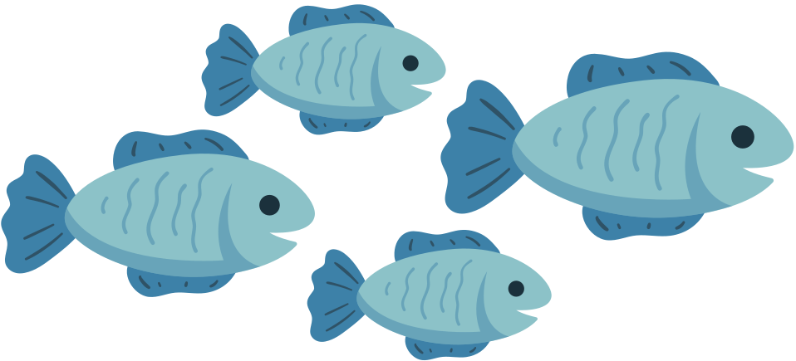

Những nốt nhạc vui
Kể tên 1 – 2 con vật mà em biết

Slide 2







Bài 55:
Sự sinh sản của động vật

Slide 3

1
Đặc điểm sinh sản của động vật

Slide 4

Các con hãy đọc mục “Bạn cần biết” SGK trang 112 để đóng vai thành các nhà động vật học nhé!
Đa số các loài vật chia thành hai giống: đực và cái. Con đực có cơ quan sinh dục đực tạo ra tinh trùng. Con cái có cơ quan sinh dục cái tạo ra trứng.
Hiện tượng tinh trùng kết hợp với trứng tạo thành hợp tử gọi là sự thụ tinh. Hợp tử phân chia nhiều lần và phát triển thành cơ thể mới, mang những đặc tính của bố và mẹ.
Những loài động vật khác nhau có cách sinh sản khác nhau: có loài đẻ trứng, có loài đẻ con.

Slide 5





Nhà động vật học
Nhà động vật học
By : Aaron Loeb
By : AaroLoeb

Slide 6

Câu 1: Đa số động vật được chia thành mấy giống?
A
1
c
2
B
d
4
3

Slide 7

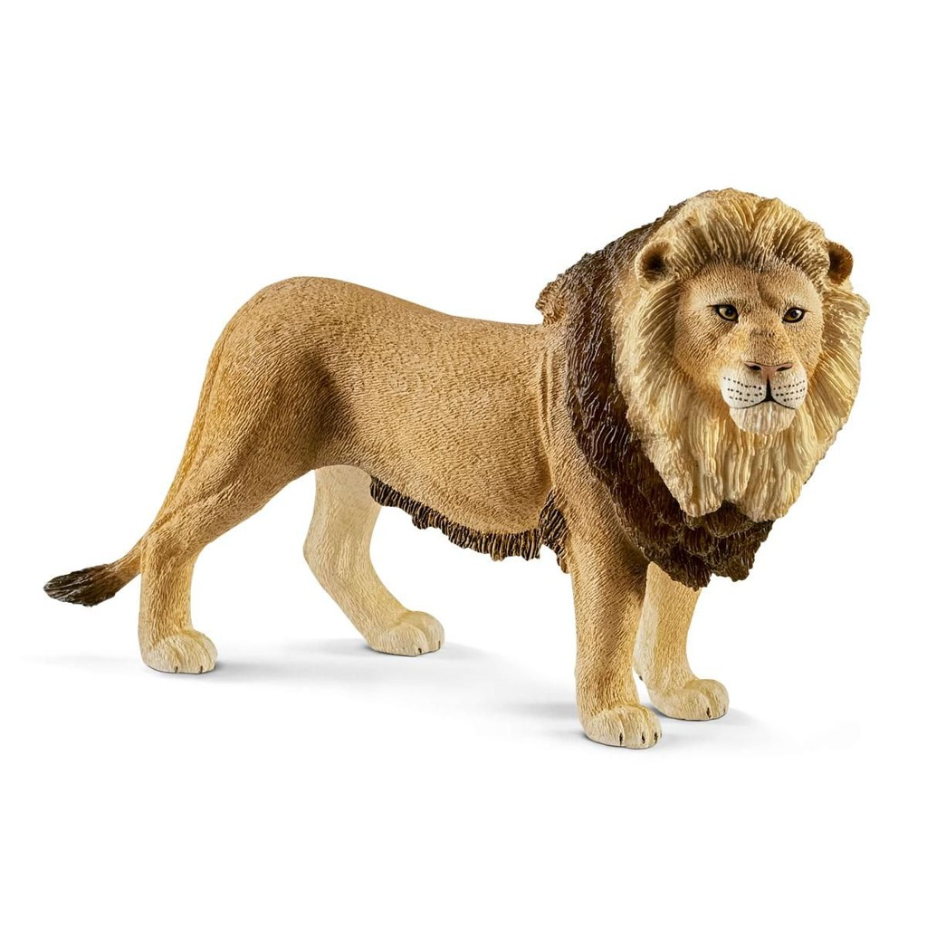
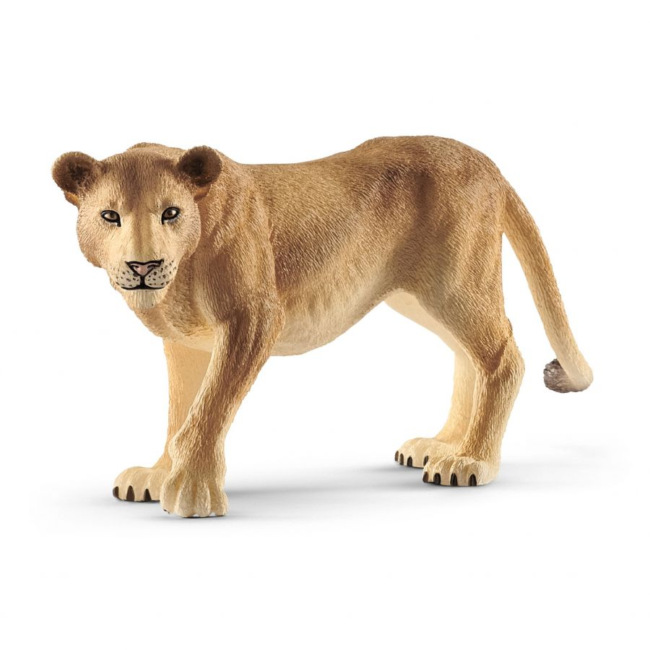
Sư tử đực Sư tử cái

Slide 8
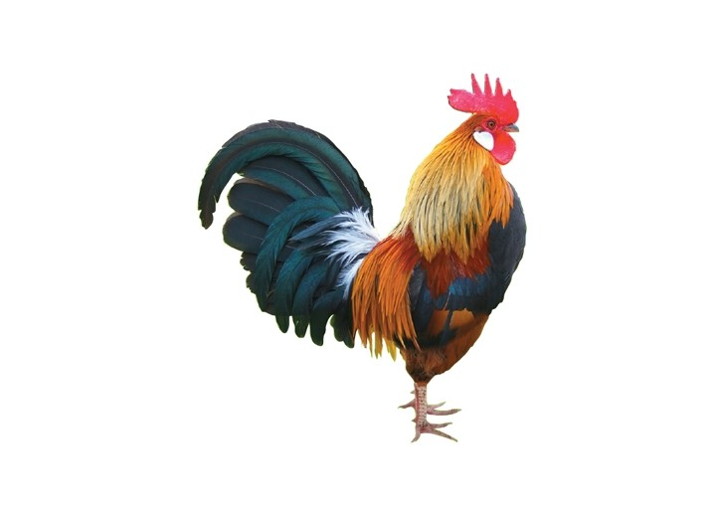
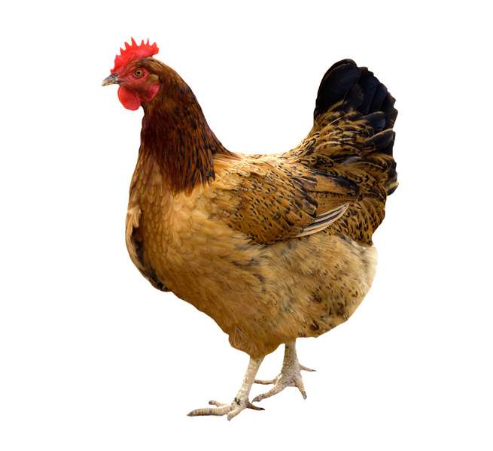
Gà trống Gà mái

Slide 9
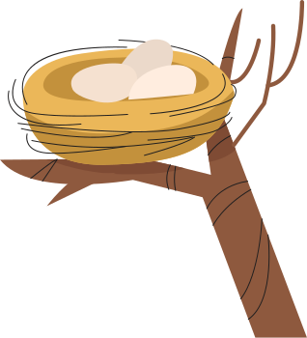

Câu hỏi 2:
- Cơ quan sinh dục đực của động vật tạo ra gì ?
- Cơ quan sinh dục cái của động vật tạo ra gì ?
Tinh trùng
Trứng

Slide 10
Câu 3: Hiện tượng tinh trùng kết hợp với trứng gọi là gì?
A
Hợp tử
c
Sự thụ tinh
B
Sự mang thai
d
Phôi

Slide 11





Câu 4: Kết quả của sự thụ tinh là gì ?
Tạo ra cơ thể mới, khác hoàn toàn bố, mẹ.
Tạo ra cơ thể mới, mang những đặc tính
của bố, mẹ.
False
True

Slide 12

Câu 5: Hợp tử phát triển thành gì ?
P
H
Ô
I
Notes:
Khi tinh trùng kết hợp với trứng sẽ tạo thành hợp tử, quá trình này gọi là sự thụ tinh. Hợp tử phân chia nhiều lần và phát triển thành cơ thể mới, cơ thể mới mang những đặc tính của bố và mẹ.

Slide 13




Hoạt động sinh sản của động vật.
Động vật
Đực
Cái
Tinh trùng
Trứng
Hợp tử
Cơ thể mới

Slide 14

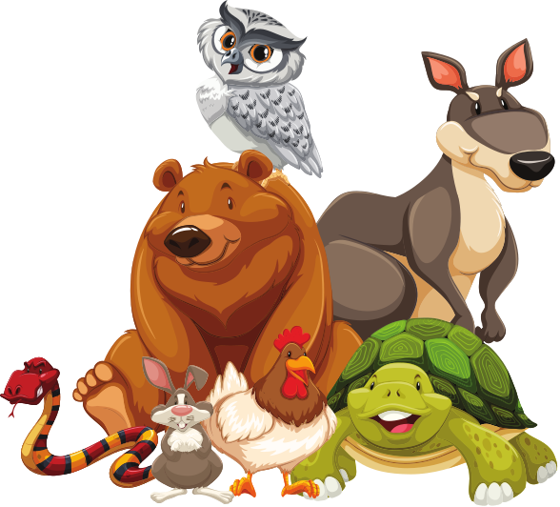
2. Các cách sinh sản của động vật

Slide 15




Các loài động vật có những cách sinh sản nào ?

Slide 16
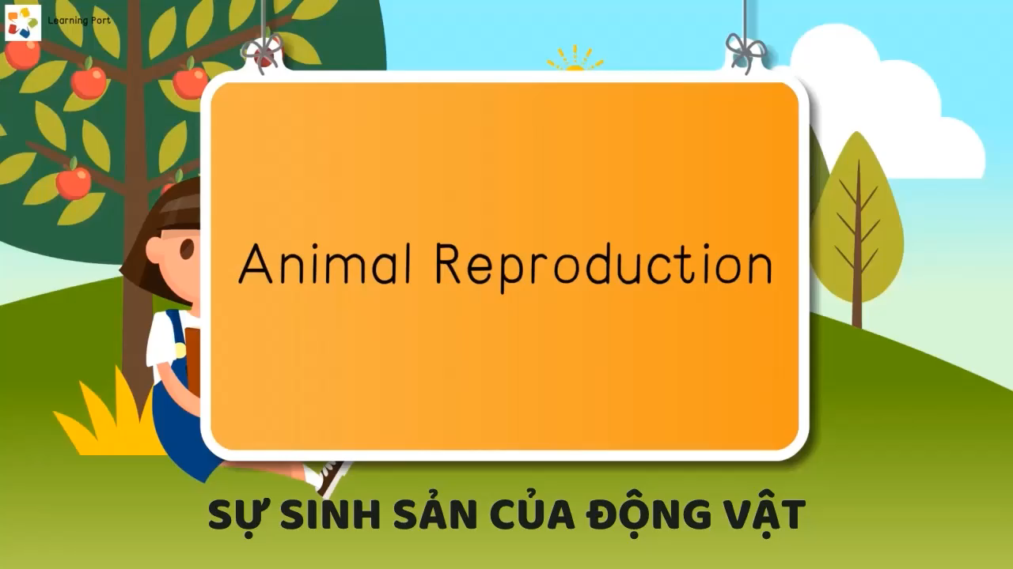

Slide 17
Đẻ trứng
Các loài động vật có những cách sinh sản nào ?
Đẻ con

Slide 18
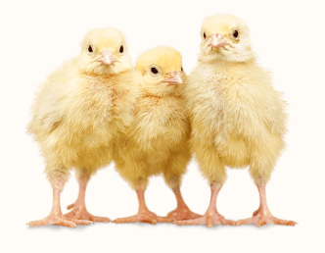
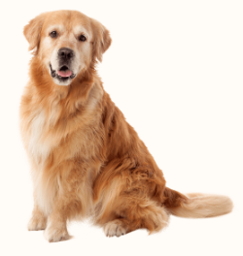
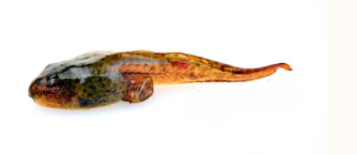
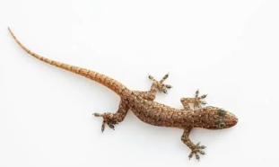
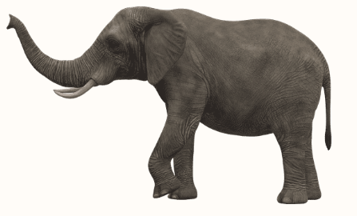
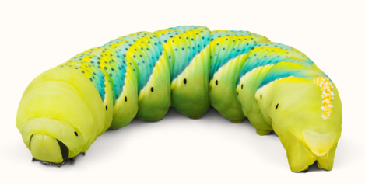
Con vật nào nở ra từ trứng ?
Nòng nọc
Chó
Gà
Sâu
Thạch sùng
Voi

Slide 19
Nở ra từ trứng
Đẻ ra đã thành con
Gà
Nòng nọc v
Chó
Sâu
Thạch sùng
Voi

Slide 20
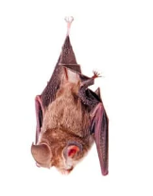
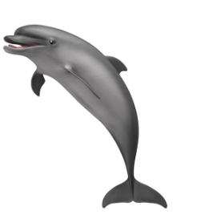
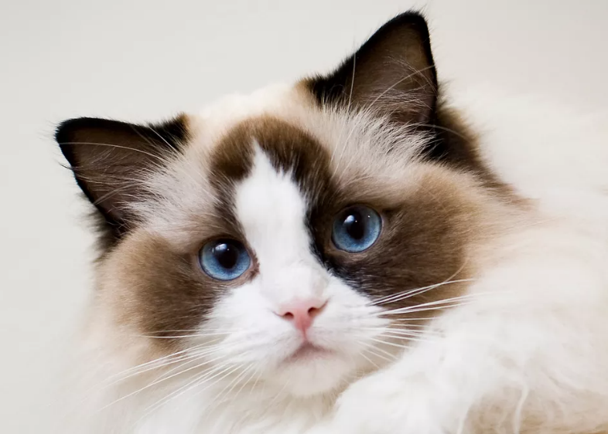
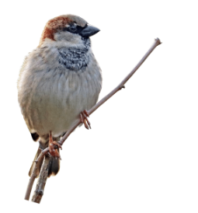
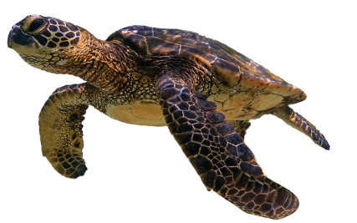
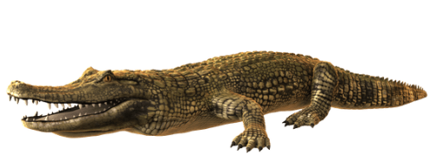
Con vật nào đẻ con ?
Mèo
Dơi
Cá heo
Rùa
Chim
Cá sấu

Slide 21

Video về sự phát triển phôi thai của gà.

Slide 22


Slide 23
Một số cách sinh sản đặc biệt khác
trong thế giới loài vật.
Notes:
Như vậy ta có thể thấy đa số những loài thú có lông mao thường sinh ra con...
+ Đặc điểm của 1 số loài đẻ trứng: loài lông vũ, bò sát, loài cá (tuy nhiên thì có 1 số những trường hợp đặc biệt…)
+ Đặc điểm 1 số loài đẻ con : là thú, động vật có vú, có xương sống.

Slide 24


Nhanh như chớp
Tổ 1 + 2 kể tên:
+ Các con vật đẻ trứng
Tổ 3 + 4 kể tên:
+ Các con vật đẻ con

Slide 25



Tổ 1 + 2: Kể tên các con vật đẻ trứng
Tổ 3 + 4: Kể tên các con vật đẻ con
Con vật đẻ trứng | Con vật đẻ con
Notes:
Đánh trực tiếp câu trả lời vào ô trống

Slide 26

Giống đực
Đẻ trứng
Tinh trùng
Động vật
Hợp tử
Cơ thể mới
Trứng
Đẻ con
Giống cái

Slide 27
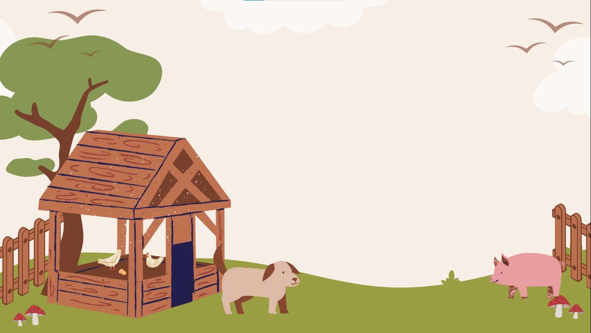

Gia đình em nuôi những con vật nào ? chúng đẻ trứng hay đẻ con ?

